Slide 1
企业税的申报
报税系列第五课

Slide 2
免责声明
本次课程不对会中包含的信息中获得的任何结果做出任何保证或其他承诺。任何人都不应在未事先咨询自己的税务师、会计师或财务顾问并进行自己的研究和尽职调查之前做出任何财务决定。
本次课程上包含或通过本次课程提供的内容仅用作信息共享和教育目的。它无意也不构成法律建议或投资建议，也不构成专业客户关系。不保证或保证此内容的准确性、完整性、充分性和时效性。您使用本课程上的信息或从本课程上获取资料的风险由您自行承担。

Slide 3
企业的结构
独资企业 (Sole Proprietoryship
合伙企业 (Parternship)
股份有限公司 (C Corporation)
小型股份有限公司 (S corporation)
有限责任公司 (LLC)

Slide 4
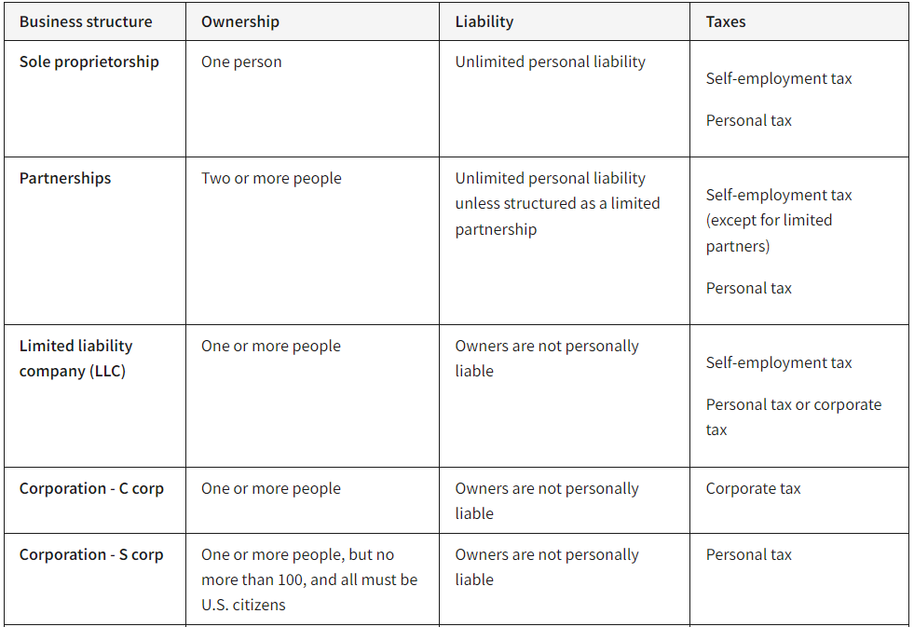
企业的结构
可以选择按Parternship, S Corp or Corp 报税
留存利润没有Employment Tax

Slide 5
常见的企业税类别 企业税 | Internal Revenue Service (irs.gov)
所得税 (Income Tax)
预估税 (Estimate Tax)
自雇税 (Self-Employment Tax)
就业税 (Employment Tax)
工商税 (Excise Tax)

Slide 6
自雇税 - Sch C
自雇税包括主要为自雇人士所设的社会保障税和医疗保险税。这类似于从大多数工薪阶层的工资中预扣的社会保障和医疗保险税。
大多数工薪阶层由其雇主计算社会保障和医疗保险税。但您可以用附表SE（1040表或1040-SR表）自行计算自雇税（SE税）。同样，您可以在计算调整后总收入（AGI）时扣除自雇税中雇主承担的部分。工薪阶层不能扣除社会保障税和医疗保险税。
如果您自营职业的净利润在 400 美元或以上，通常就必须缴自雇税并申报 SE 副表（表格 1040 或 1040-SR）。
2023 年，您的工资、小费和净收入总额中前160,200美元应缴纳自雇税的社会保障税 (Social Security Tax)
您当年的工资、小费和净收入总额应缴纳自雇税2.9% 的医疗险 (Medicare Tax)
如果您的工资、报酬和自雇收入（如果是联合报税，则连同您配偶的收入）超过您报税身份的基数上限的门槛金额部分，则您需要缴纳 0.9% 的附加医疗保险税：
报税身份 | 门槛金额
已婚联合申报 | $250,000
已婚单独申报 | $125,000
单身 | $200,000
户主（与符合条件的人一起） | $200,000

Slide 7
就业税 - 940/941
适用于企业雇佣员工的情况
社会保障税和医疗保险税由企业和个人个承担一半 （7.65% + 1.45%）
企业负责申报

Slide 8
雇员是家庭成员可以豁免就业税(Employment Tax)
企业雇佣自己的子女：
18岁以下子女
企业必须是独资或者合伙企业
企业的所有人、合伙人只能是父母
父母支付给子女 （子女支付给父母）的报酬
父母（子女）没有经营企业
21岁以下子女
不适用的情况
子女受雇于公司，即使父母是股东，也不能豁免
子女受雇于合伙企业但父母不是唯一的合伙人
雇佣自己的配偶
父母受雇于子女所有的企业

Slide 9
其他企业税表
1065 （Partnership)
1120 S (S Corporation)
1120 (C Corporation)

